Slide 1
RITMO
Jorge Gutiérrez

Slide 2

Sintetizador
Un sintetizador es un dispositivo electrónico capaz de generar señales eléctricas, que mediante un altavoz o auriculares son convertidas en sonido.

Slide 3
Tipos de síntesis
Los sintetizadores usan varios métodos para generar una señal, entre las más populares técnicas de síntesis están:
Síntesis aditiva
Síntesis sustractiva
Modulación de frecuencia
Muestras de sonido

Slide 4
Funcionamiento
ANALÓGICO. Principios del siglo XX. Los sintetizadores más conocidos lo son. Se siguen fabricando hoy en día nuevos sistemas basados en circuitos integrados analógicos.
DIGITAL. Finales de los años 70. Inicio de la popularización en la música. Su flexibilidad es su característica más importante.

Slide 5
Hoy en día
Actualmente el mercado de los sistemas de síntesis es extraordinariamente extenso, puedes encontrar dispositivos tanto analógicos como digitales.
Hay multitud de tipos de dispositivo, puedes escoger lo que más se adapte a tu estilo.
Gran comunidad de aficionados al sonido, al hacking y al DIY dentro de los sintetizadores.

Slide 6
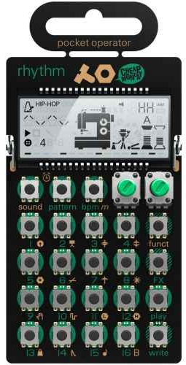
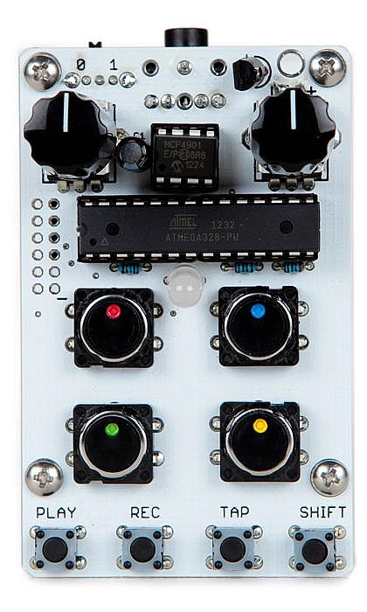
Inspiración previa a Ritmo
Pocket Operator 12
Bleep Drum
Teenage Engineering
Beep Labs

Slide 7
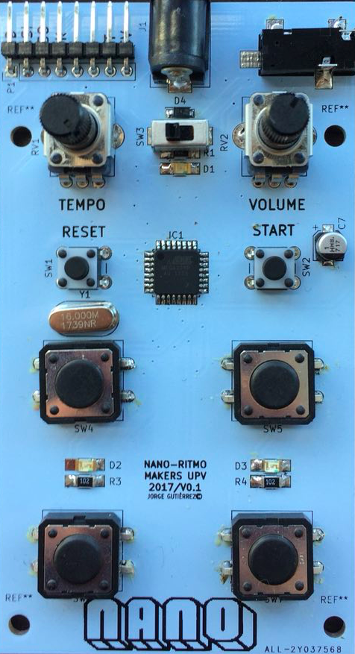
¿Qué es Ritmo?
Ritmo es un dispositivo basado en Arduino que funciona lanzando muestras de sonido pre-grabadas contenidas en tablas.
Permite la producción de sonidos tanto en modo live como en forma de secuencia.
Open Source, fácil de hackear, y extremadamente barato.

Slide 8
¿Cómo genera sonido Ritmo?
Ritmo genera las señales de audio mediante PWM (Pulse Width Modulation)
Ritmo lee el valor de la tabla del instrumento que corresponda cada interrupción del TIMER1. Este valor leído se convierte en un valor de ciclo de trabajo en la señal de salida.
Esta señal de frecuencia constante y ciclo de trabajo variable es filtrada para obtener una señal de salida analógica y acoplada en AC.

Slide 9
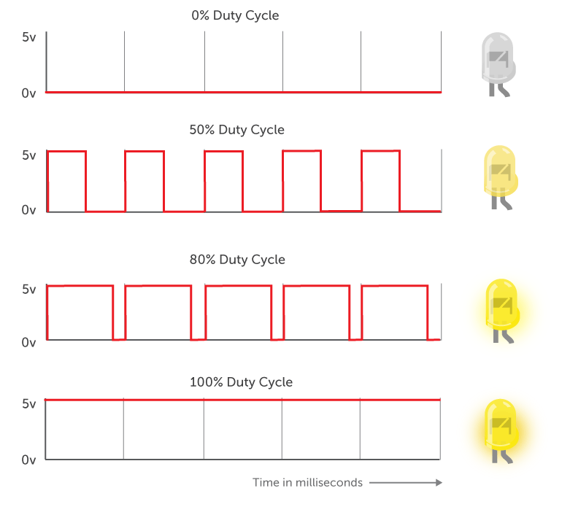
PWM
El valor leído de la tabla se convierte en un
ciclo de trabajo en la señal de salida.
La resolución es de 8 bits (256 Valores).

Slide 10
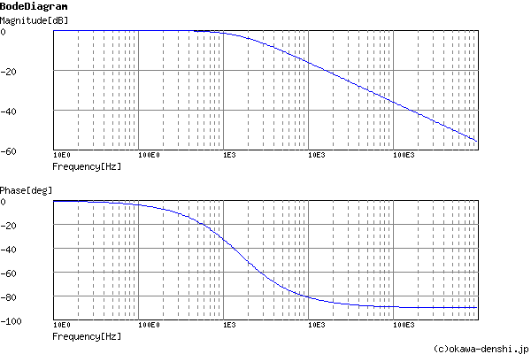
Filtrado
Filtro Paso Bajo:
Primer Orden
Pasivo
Fc = 1600Hz
Se encarga de transformar la señal PWM en un valor analógico.

Slide 11
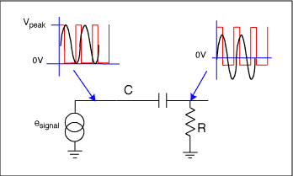
Filtrado
Filtro Paso Alto:
Primer Orden
Pasivo
Elimina componente DC de la señal
La señal digital varía entre [0,5]V, mientras que la salida sobre [-2.5,2.5]V

Slide 12
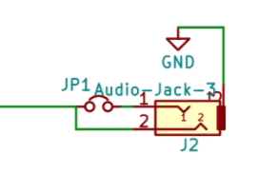
Salida de audio
Conector jack estereo de 3 pines:
Canal Derecho Audio
Canal Izquierdo Audio
GND
Puede cortarse una traza en la PCB para salida mono.

Slide 13
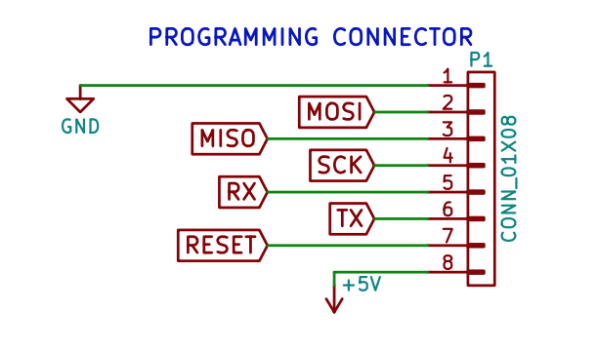
Programación
Ritmo está preparado para ser programado mediante el IDE Arduino.
Conector SPI para quemar el bootloader.
Conector UART.

Slide 14
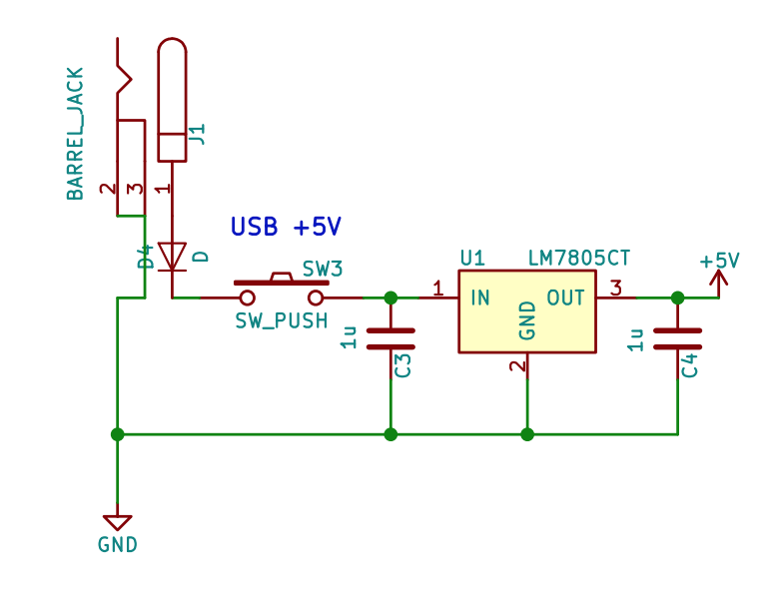
Alimentación
Voltaje de entrada:
Conector DC: [7-30]V
Conector de programación: 5V

Slide 15
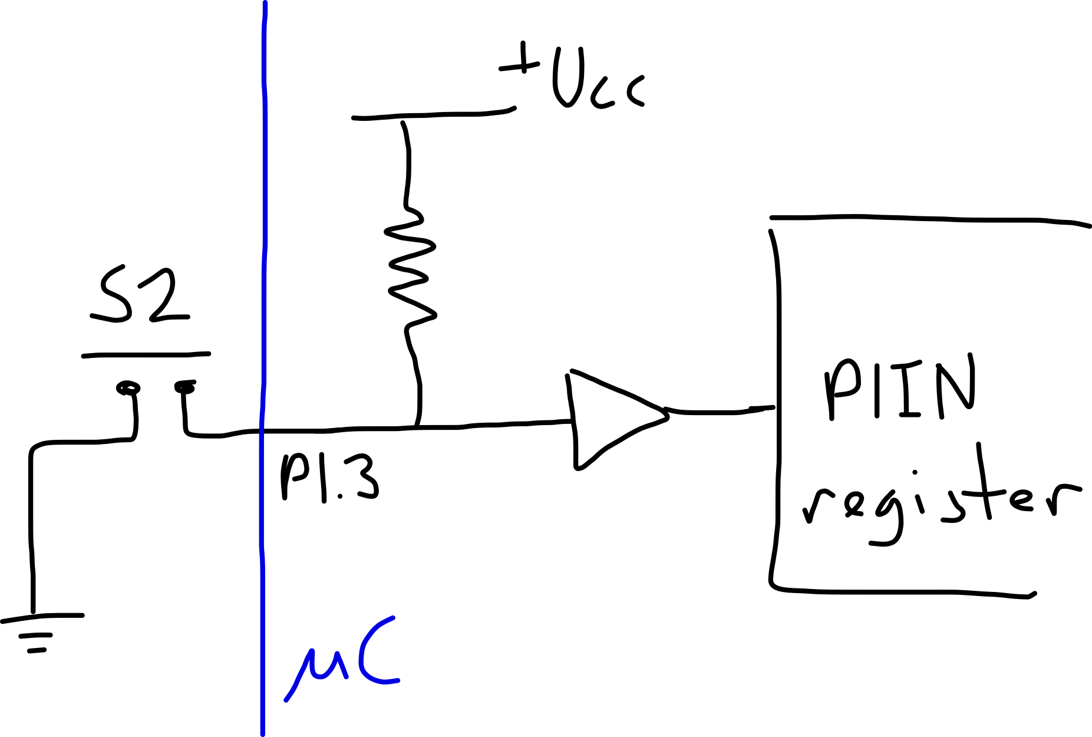
Botones
Conectados a una resistencia pull-up interna para simplificar el esquema y ahorrar componentes.

Slide 16
¿Por qué SMD?
Aprender a soldar SMD es aprender a desarrollar productos más profesionales.
Utilizar componentes SMD te proporciona más espacio que con componentes convencionales, pudiendo hacer diseños mucho más complejos.
En este taller utilizamos la medida 1206” para los componentes pasivos, lo suficientemente grande como para empezar sin causar problemas.

Slide 17
Hacking
Cargar todo tipo de sonidos a Ritmo
Ajustar con un potenciómetro el periodo de interrupción del TIMER1, esto cambiará el tono de los sonidos.
Implementar una sincronización de reloj mediante interrupciones. Poder sincronizar varios dispositivos y sumar sus sonidos.

